Slide 1
Cây khung nhỏ nhất
Cây và cây khung
Thuật toán Kruskal
Cấu trúc dữ liệu Disjoint-Set Forest
Thuật toán Prim
Bài tập

Slide 2
Cây
Cây là một đồ thị vô hướng, liên thông, không có chu trình
Cây có thể được xác định gốc hoặc không
Nếu có gốc thì sẽ xuất hiện quan hệ cha – con

Slide 3
Cây

Slide 4
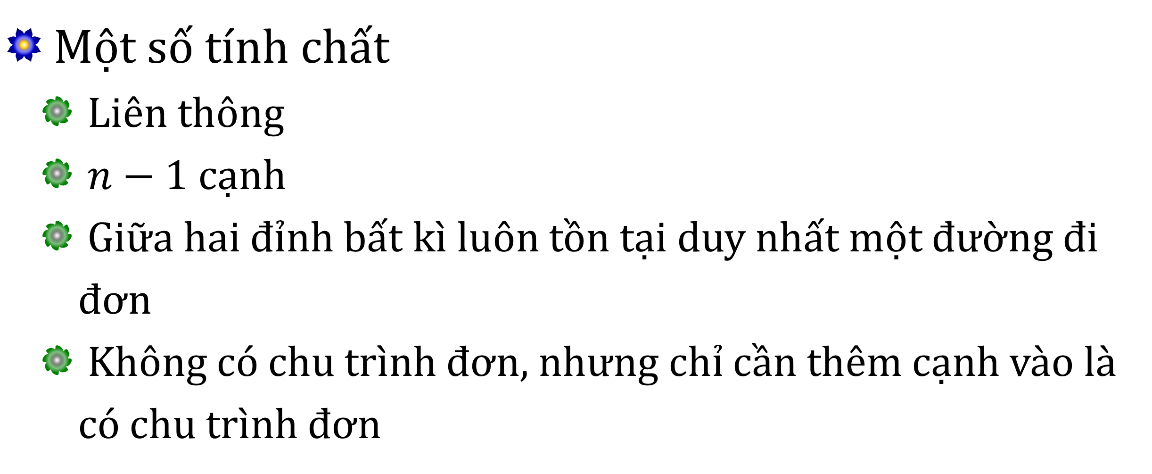
Cây
Một số tính chất
Liên thông
$n−1$ cạnh
Giữa hai đỉnh bất kì luôn tồn tại duy nhất một đường đi đơn
Không có chu trình đơn, nhưng chỉ cần thêm cạnh vào là có chu trình đơn

Slide 5
Cây khung/Cây khung nhỏ nhất
Cây khung của đồ thị là cây trong đó tất cả các đỉnh của đồ thị thuộc cây và tất cả các cạnh của cây đều thuộc đồ thị
Với đồ thị có trọng số, thì trọng số của cây khung chính là tổng trọng số các cạnh của nó
Tìm cây khung nhỏ nhất tức là tìm cây khung có trọng số nhỏ nhất

Slide 6
Cây khung/Cây khung nhỏ nhất
2
3
5
Một cây khung gồm các cạnh
(1,2)(1,3)(2,5)(3,4)(5,6)
Có trọng số là 3+3+3+4+2=15
2
3
1
3
2
6
Một cây khung nhỏ nhất gồm các cạnh
(1,2)(1,3)(2,4)(2,5)(4,6)
Có trọng số là 3+3+3+2+1=12
3
1
3
4
4

Slide 7
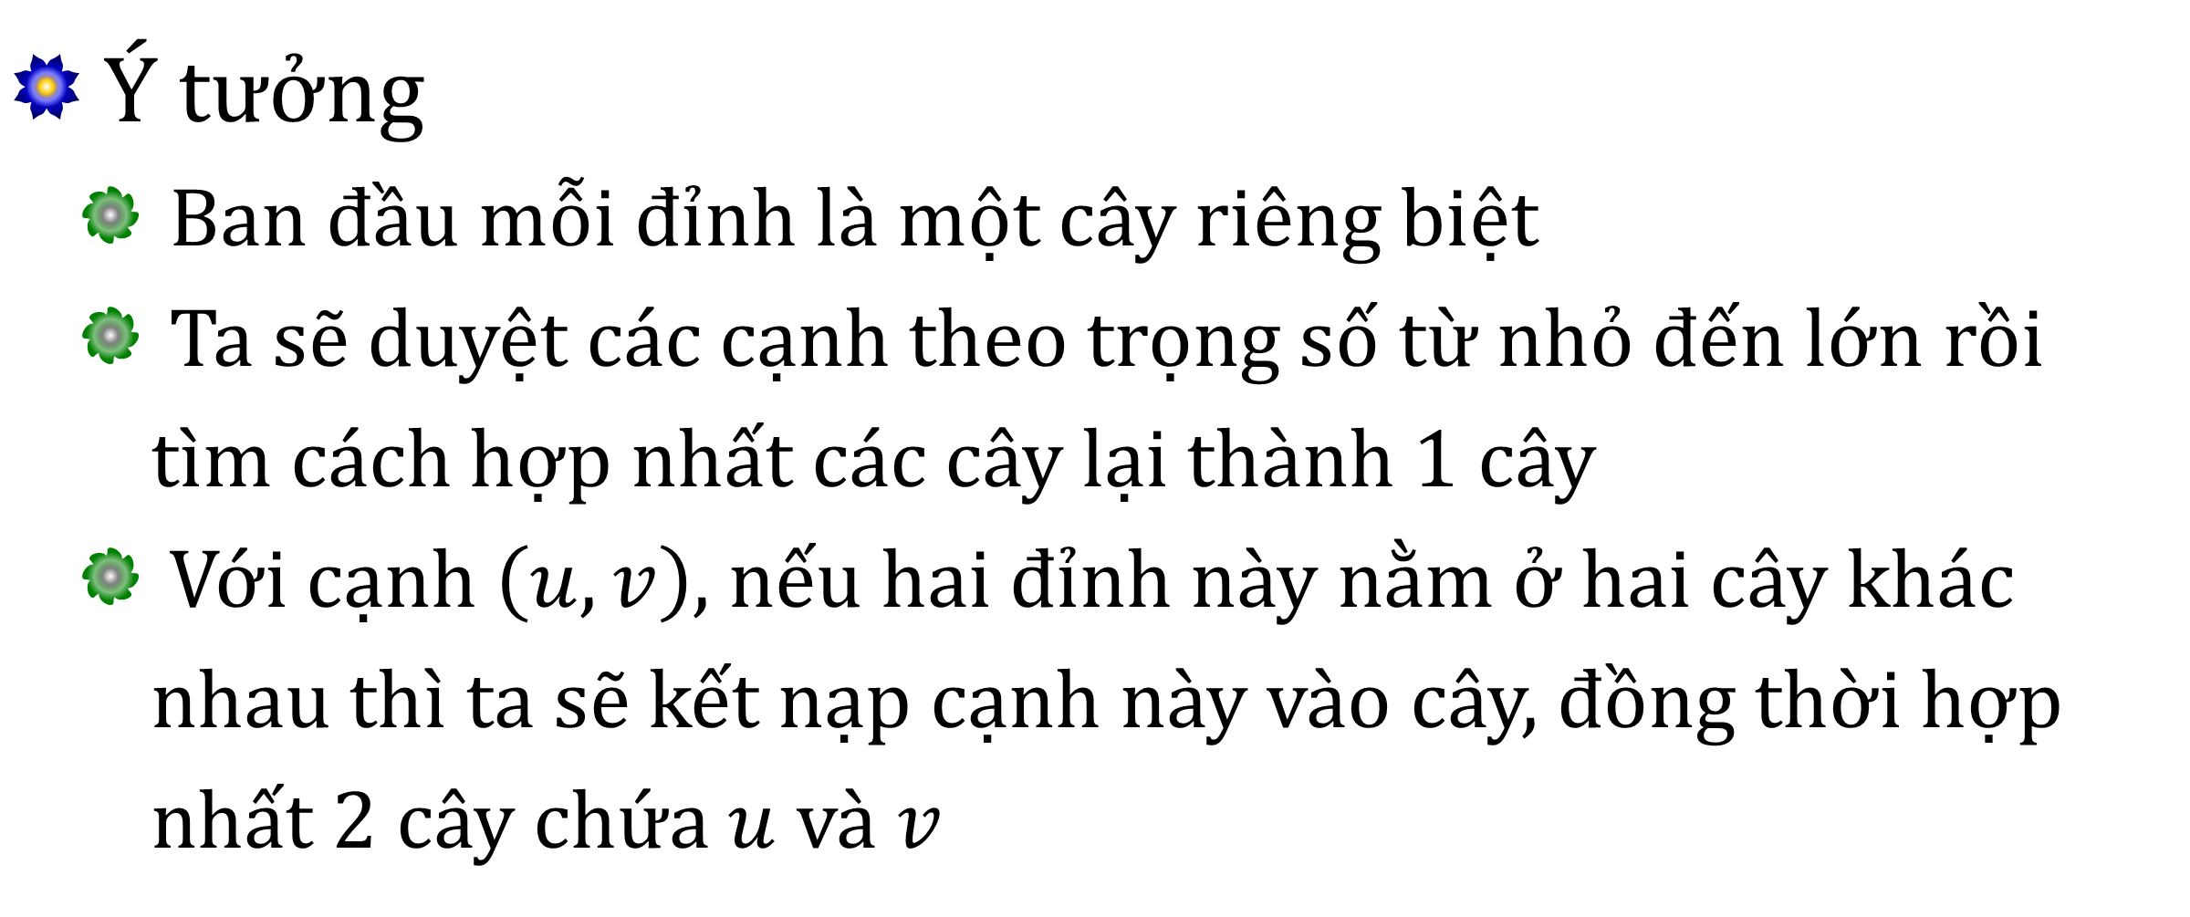
Thuật toán Kruskal
Ý tưởng
Ban đầu mỗi đỉnh là một cây riêng biệt
Ta sẽ duyệt các cạnh theo trọng số từ nhỏ đến lớn rồi tìm cách hợp nhất các cây lại thành 1 cây
Với cạnh $\left(u,v\right)$, nếu hai đỉnh này nằm ở hai cây khác nhau thì ta sẽ kết nạp cạnh này vào cây, đồng thời hợp nhất 2 cây chứa $u$ và $v$

Slide 8
Thuật toán Kruskal
2
3
5
2
3
1
2
6
3
3
1
3
4
4

Slide 9
Thuật toán Kruskal
2
3
5
2
3
1
2
6
3
3
1
3
4
4

Slide 10
Thuật toán Kruskal
2
3
5
2
3
1
2
6
3
3
1
3
4
4

Slide 11
Thuật toán Kruskal
2
3
5
2
3
1
2
6
3
3
1
3
4
4

Slide 12
Thuật toán Kruskal
2
3
5
2
3
1
2
6
3
3
1
3
4
4

Slide 13
Thuật toán Kruskal
2
3
5
2
3
1
2
6
3
3
1
3
4
4

Slide 14
Thuật toán Kruskal
2
3
5
2
3
1
2
6
3
3
1
3
4
4

Slide 15
Thuật toán Kruskal
2
3
5
2
3
1
2
6
3
3
1
3
4
4

Slide 16
Thuật toán Kruskal
2
3
5
2
3
1
2
6
3
3
1
3
4
4

Slide 17
Thuật toán Kruskal
2
3
5
2
3
1
2
6
3
3
1
3
4
4
Kết quả: Cây khung nhỏ nhất có trọng số là 12

Slide 18
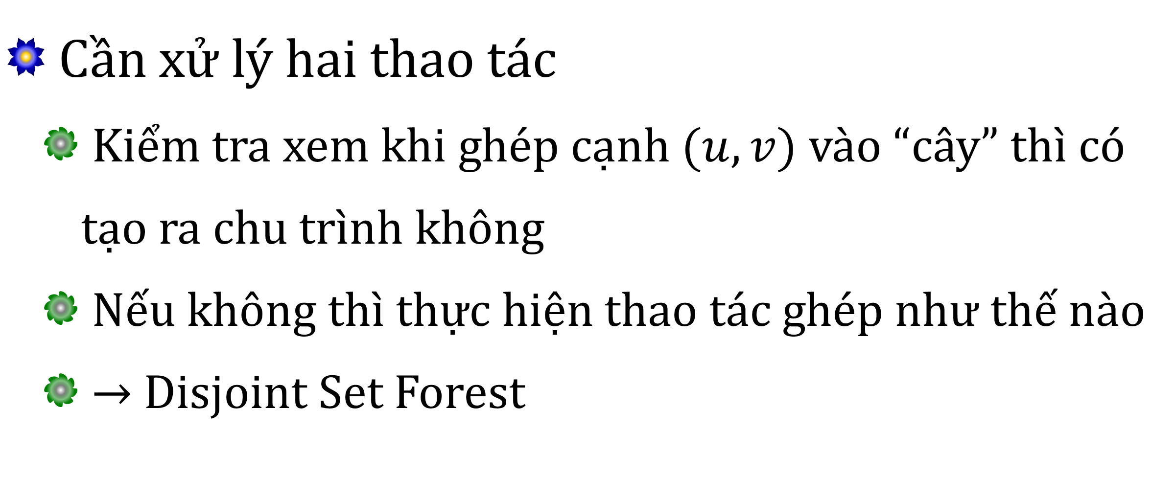
Thuật toán Kruskal
Cần xử lý hai thao tác
Kiểm tra xem khi ghép cạnh $(u,v)$ vào “cây” thì có tạo ra chu trình không
Nếu không thì thực hiện thao tác ghép như thế nào
$→$ Disjoint Set Forest

Slide 19
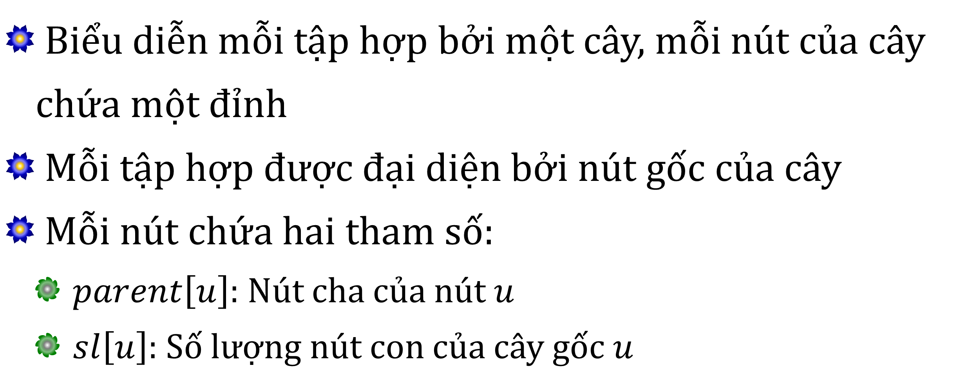
Disjoint-Set Forest
Biểu diễn mỗi tập hợp bởi một cây, mỗi nút của cây chứa một đỉnh
Mỗi tập hợp được đại diện bởi nút gốc của cây
Mỗi nút chứa hai tham số:
$parent\left[u\right]$: Nút cha của nút $u$
$sl\left[u\right]$: Số lượng nút con của cây gốc $u$

Slide 20
Disjoint-Set Forest
6
parent(6)=-1, sl(6)=6
5
3
4
parent(4)=6, sl(4)=2
1
2
parent(2)=4, sl (2)=1

Slide 21
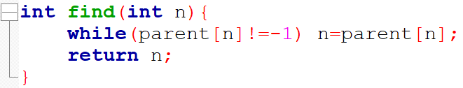
Disjoint-Set Forest
Thao tác tìm gốc của một nút
6
parent(6)=-1
5
3
4
parent(4)=6
1
2
parent(1)=4

Slide 22
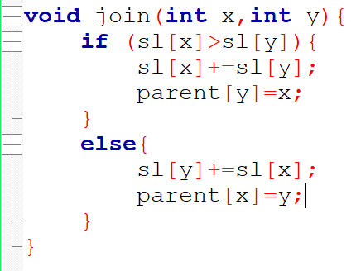
Disjoint-Set Forest
Thao tác gộp hai tập hợp
6
sl(6)=4
3
4
5
sl(5)=2
1
2

Slide 23
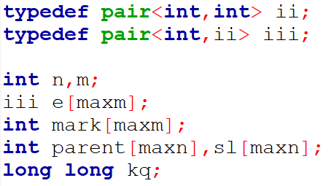
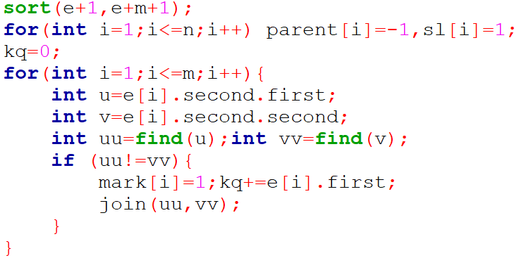
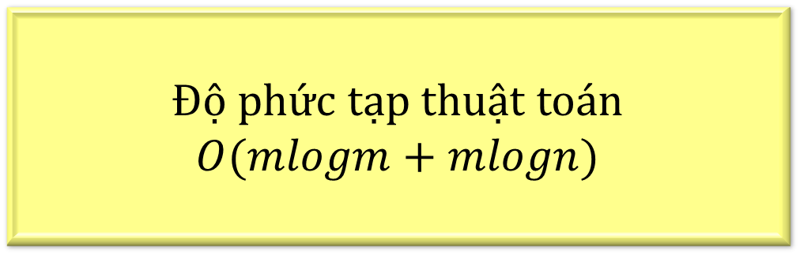
Thuật toán Kruskal
Độ phức tạp thuật toán
$$O(mlogm+mlogn)$$

Slide 24
Thuật toán Prim
Ý tưởng
Ban đầu cây chỉ gồm 1 đỉnh
Tìm cạnh có trọng số nhỏ nhất nối một đỉnh trong cây và một đỉnh ngoài cây
Kết nạp cạnh và đỉnh ngoài cây đó vào cây

Slide 25
Thuật toán Prim
2
3
5
2
3
1
2
6
3
3
1
3
4
4

Slide 26
Thuật toán Prim
2
3
5
2
3
1
2
6
3
3
1
3
4
4

Slide 27
Thuật toán Prim
2
3
5
2
3
1
2
6
3
3
1
3
4
4

Slide 28
Thuật toán Prim
2
3
5
2
3
1
2
6
3
3
1
3
4
4

Slide 29
Thuật toán Prim
2
3
5
2
3
1
2
6
3
3
1
3
4
4

Slide 30
Thuật toán Prim
2
3
5
2
3
1
2
6
3
3
1
3
4
4

Slide 31
Thuật toán Prim
2
3
5
2
3
1
2
6
3
3
1
3
4
4
Kết quả: Cây khung nhỏ nhất có trọng số là 12

Slide 32
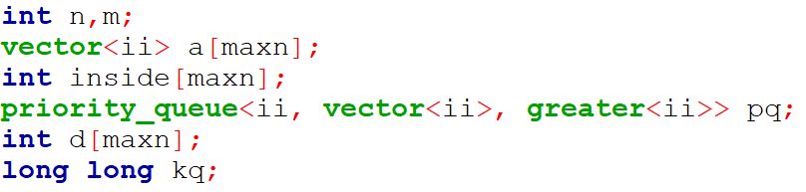
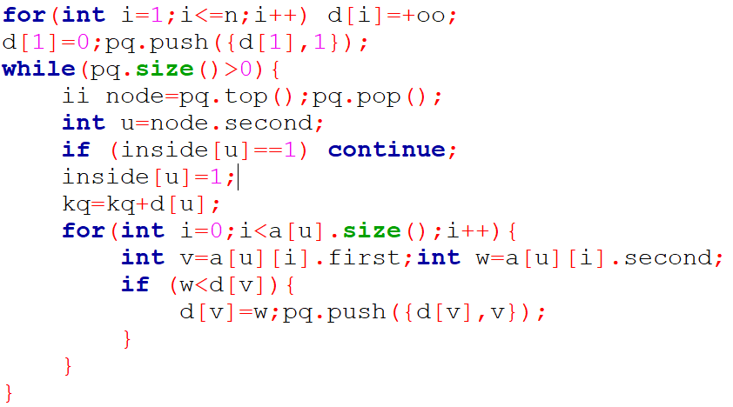
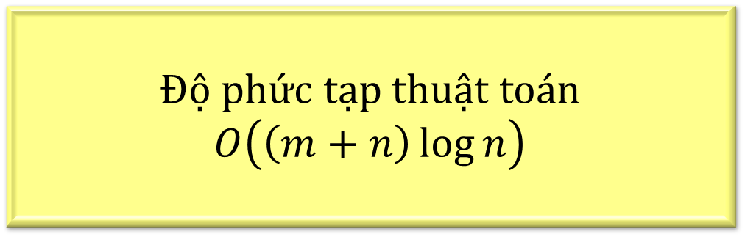
Thuật toán Prim
Độ phức tạp thuật toán
$$O\left(\left(m+n\right)\log{n}\right)$$

Slide 33
Cây khung lớn nhất
Kruskal: Sắp xếp không tăng các cạnh
Prim: Lấy cạnh có trọng số lớn nhất nối 1 đỉnh trong cây vs 1 đỉnh ngoài cây

Slide 34
Bài tập
Cây: CHKTREE, PARENT
Disjoint Set: IOIBIN, LTHONG1, CONNECT
MST: KRUSKAL, PRIM, CABLE2, MXST, RACING, CABLE3

